Slide 1

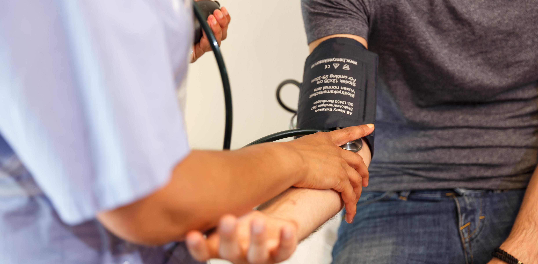

2021-04-10
1
1
Organisation/Namn
INSTRUKTION FÖR SAMTALSLEDARE
VID DISKUSSION OM
PERSPEKTIVRAPPORT
Finansiering

Slide 2
Alternativa samtal- och arbetsverktyg (A, B eller C)
  Med Teams kan du visa/dela presentationen ”Diskussionsstöd – perspektivrapport Finansiering” via Microsoft-SharePoint och därefter kan alla skriva i presentationen samtidigt.
  Med Teams kan du visa den inledande delen av presentationen ”Diskussionsstöd – perspektivrapport Finansiering”). Diskussionsdelen görs i en gemensam mindmap i verktyget Miro som du förbereder inför samtalet. Du öppnar ett gratiskonto och klistrar in frågorna som finns nedan i denna presentation. Genom att bjuda in personer direkt till mindmappen kan alla skriva i den samtidigt och den kan också sparas för Excel/PDF. Samtalet/diskussionen kan ske i Teams eller direkt i Miro. (Se vidare instruktioner nedan.)
  Fysiskt möte med visning av presentationen ”Diskussionsstöd – perspektivrapport Finansiering” och med anteckning på whiteboard/blädderblock.

Slide 3
Instruktioner för metoden Teams + Sharepoint
Förberedelser:
Lägg presentationen på SharePoint (intern delning som finns i MicrosoftOffice365). Det gör du genom att trycka på DELA-knappen längts upp till höger när du har presentationen öppen i PowerPoint.
Dela sedan presentationen med diskussionsgruppen förslagsvis använder du ”kopiera länk” som är nästa steg under DELA-knappen. Länken kan du sedan lägga in i Teamsinbjudan till diskussionsövningen.
Skicka ut inbjudan till diskussionsmöte via Teams med länken till det delade dokumentet och upplägget för övningen.
Under mötet/övningen:
Del 1: Som diskussionsledare delar du skärm och inledningsvis visar du bilderna1-3, och sedan bilderna 4-9 (cirka 10 min).
Del 2-3: I helgrupp diskutera och anteckna direkt i presentation fört om ”intäktssidan” och sedan ”kostnadssidan” (cirka 15+30 min).
Därefter bestämmer ni vad ni vill göra med resultatet/presentationen (anteckningarna). Ska ingen kunna komma åt den efteråt via länk så ta bort den från SharePoint och spara den på annat ställe.

Slide 4
Instruktioner för metoden MIRO + Teams
Förberedelser:
Öppna ett gratiskonto i Miro (www.miro.com) och skapa en mindmap med alla frågorna, som du hittar i längre fram i denna presentation. Du ser hur det kan se ut på nästa bild. Instruktioner hur du går tillväga kommer längre fram i denna presentation.
Skicka ut inbjudan till diskussionsmöte med länk till den delade Miro-länken (se vidare i denna presentation) och även med Teamslänk.
Under mötet/övningen:
Del 1: Som diskussionsledare delar du skärm i Teams och inledningsvis presenterar du bilderna 1-3, och sedan bilderna 4-9 (cirka 10 min)
Del 2-3: I helgrupp diskutera (via Teams eller Miro) och anteckna direkt i Miro (cirka 15 + 30 min). Diskutera helhetsbilden avslutningsvis.
Därefter bestämmer ni vad ni vill göra med resultatet. Ska ingen kunna komma åt den efteråt via länk så exportera som csv-fil (öppnas i Excel). Ta bort alla i ditt ”Miro-team” om du vill ha din Miro-board privat.

Slide 5
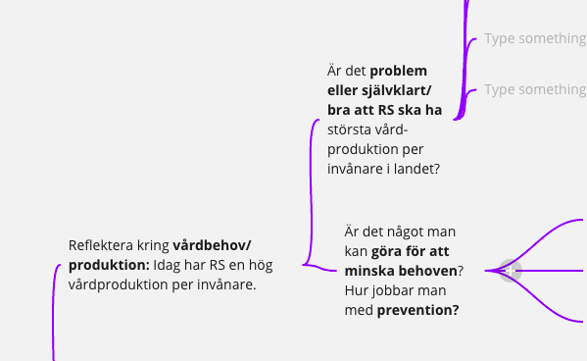
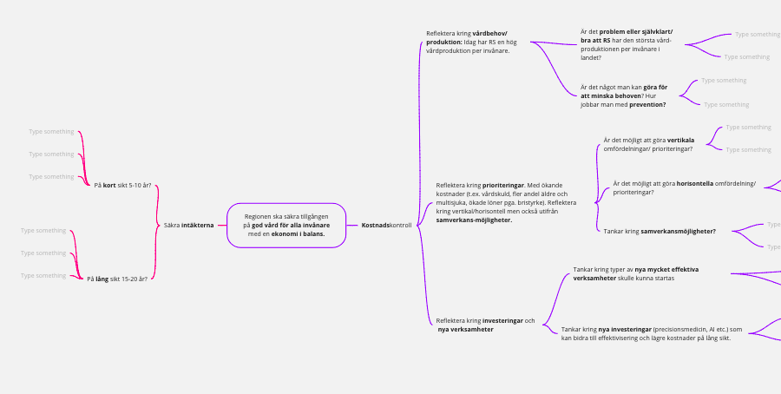
Miro mindmap
(förslag på utseende)

Slide 6
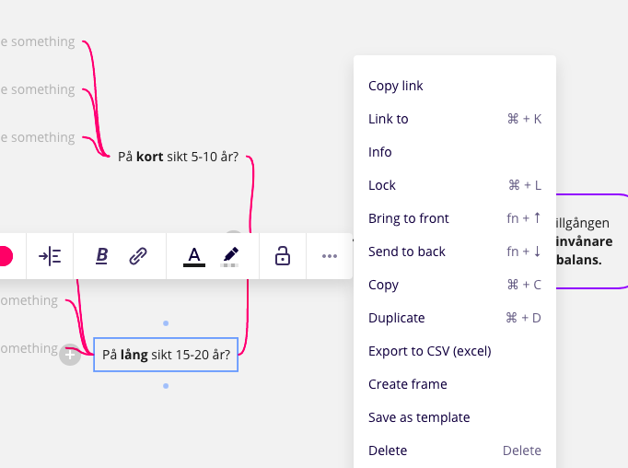
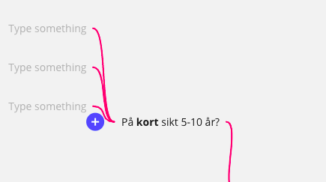
Miro – funktioner 1(2)
Öppna ett gratiskonto på miro.com
Under ”…” finns delete, copy etc
+ skapar en ny textruta

Slide 7
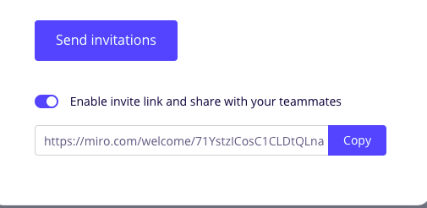
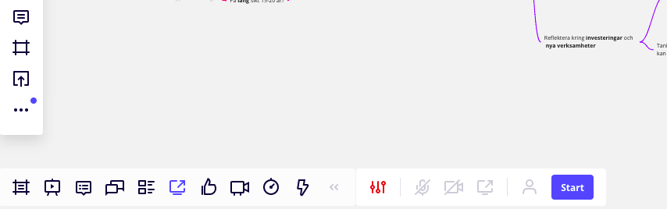
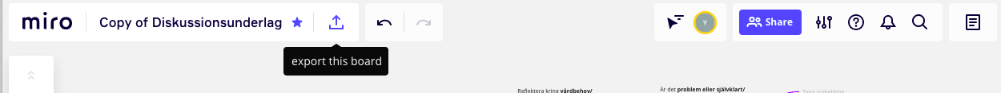
Miro – funktioner 2 (2)
Genom att klicka på ”Share” i högra övre hörnet skapar du en
länk som du kan använda till att bjuda in deltagare
I nedre högre hörnet finns delnings-/mötesfunktioner
Spara med export till csv-fil som kan öppnas i Excel

Slide 8
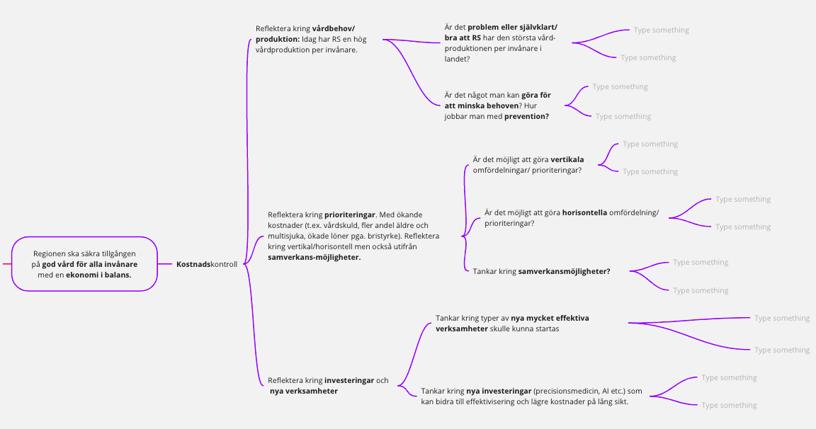
Kostnadssidan

Slide 9
Klistra in dessa texter på ”kostnadssidan” enligt bild
Regionen ska säkra tillgången på god vård för alla invånare med en ekonomi i balans.
Kostnadskontroll
Reflektera kring vårdbehov/ produktion: Idag har Region Stockholm en hög vårdproduktion per invånare.
Är det bra eller mindre bra att Region Stockholm har den största vårdproduktionen per invånare i landet?
Är det något man kan göra för att minska behoven? Hur jobbar man med hälsofrämjande och förebyggande? Egenvård?

Slide 10
Klistra in dessa texter på ”kostnadssidan” enligt bild
Reflektera kring prioriteringar. Med ökande kostnader (t.ex. uppskjuten vård p.g.a. covid-19 pandemin, ökad andel äldre och multisjuka, ökade personalkostnader i bristyrken). Reflektera kring vertikal/horisontell omfördelning, men också kring samverkansmöjligheter.
Är det möjligt att göra vertikala omfördelningar/prioriteringar?
Är det möjligt att göra horisontella omfördelning/prioriteringar?
Är ökad samverkan en möjlighet? Kan det ge kostnadsminskningar?

Slide 11
Klistra in dessa texter på ”kostnadssidan” enligt bild
Reflektera kring investeringar och nya verksamheter?
Tankar kring nya investeringar (precisionsmedicin, AI etc.) som kan bidra till effektivisering och lägre kostnader?
Tankar kring typer av effektivare verksamheter som skulle kunna startas?

Slide 12
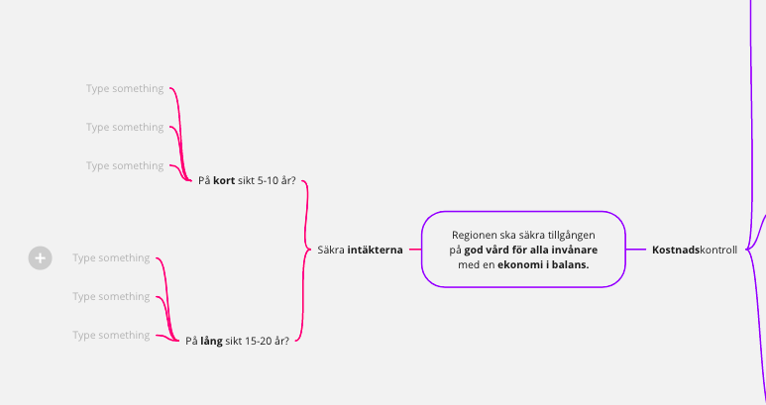
Intäktssidan

Slide 13
Klistra in dessa texter på ”intäktssidan” enligt bild
Säkra intäkterna
På kort sikt 5-10 år?
På lång sikt 15-20 år?

